Slide 1

Linux 0.11之文件系统

Slide 2
授课教师： 郑铁然
办公室地址： 哈工大综合楼603
办公室电话： 86417981-11
手机： 13313655979
QQ： 2350562164
Email： zhengtieran@hit.edu.cn

Slide 3
概要说明
函数量非常大
分成四层
高速缓冲区的管理程序
  判断数据是否在高速缓冲区中，如果不在则读块设备
  如果需要写，则暂时写在高速缓冲区中（申请空闲的缓冲块），数据同步时才写入设备。
  bread( ) 块读取函数 buffer.c
  breada( ) 块提前预读取函数 buffer.c
  bread_page( ) 读取一页内全部块 buffer.c

Slide 4
概要说明
文件系统底层
  new_inode 分配新的i节点 bitmap.c
  free_inode 释放i节点 bitmap.c
  new_block 分配盘块 bitmap.c
  free_block 释放盘块 bitmap.c
  truncate 将文件截断为0 truncate.c
  iget 装入i节点 inode.c
  iput 放回i节点 inode.c
  bmap 取盘块 inode.c
  namei 将文件名映射到i节点 namei.c

Slide 5
概要说明
文件系统底层
  get_super 取超级快 super.c
  put_super 放回超级块 super.c
  free_super 释放超级快 super.c
  sys_mount 挂载 super.c

Slide 6
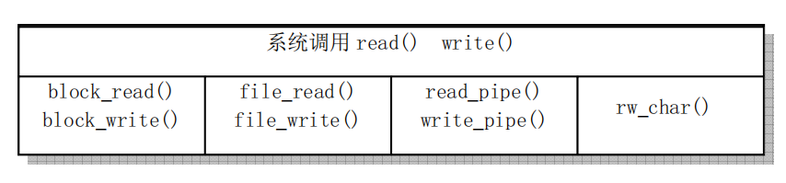
概要说明
数据访问层
  read 读文件系统调用 read_write.c
  write 写文件系统调用 read_write.c
block_dev.c
file_dev.c
pipe.c
char_dev.c

Slide 7
概要说明
文件系统高层
  open 打开文件系统调用 open.c
  do_execve 执行 exec.c
  close 关闭文件系统调用 open.c
  chdir 改变当前目录系统调用 open.c
  chroot 改变根目录系统调用 open.c
  chmod 改变文件属性系统调用 open.c
  chown 改变文件宿主系统调用 open.c
  creat 创建文件系统调用 open.c
  state/fstat文件状态系统调用 stat.c
  dup/dup2 复制文件句柄系统调用 fcntl.c
  fcntl 文件控制系统调用 fcntl.c
  ioctl 输入输出控制系统调用 ioctl.c

Slide 8
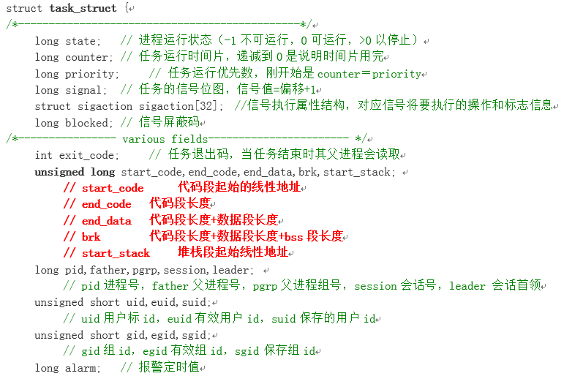
重新分析进程控制块PCB

Slide 9
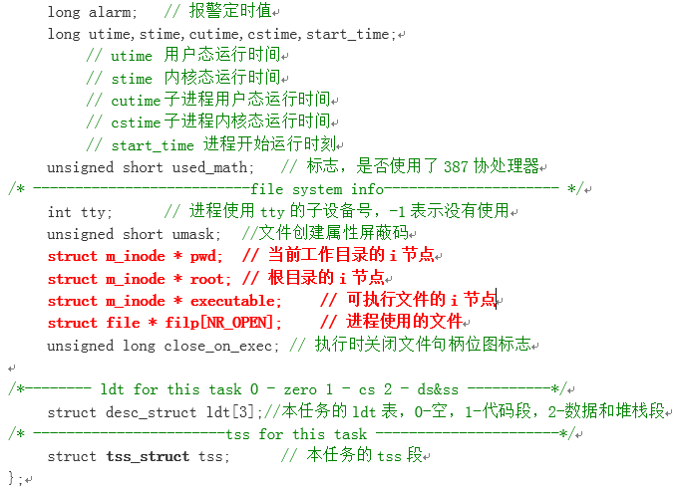
重新分析进程控制块PCB
Notes:
TSS 全称为task state segment，是指在操作系统进程管理的过程中，进程切换时的任务现场信息。
X86体系从硬件上支持任务间的切换。为此目的，它增设了一个新段：任务状态段(TSS)，它和数据段、代码段一样也是一种段，记录了任务的状态信息。 与其它段一样，TSS也有描述它的结构：TSS描述符表，它记录了一个TSS的信息，同时还有一个TR寄存器，它指向当前任务的TSS。任务切换的时候，CPU会将原寄存器的内容写出到相应的TSS，同时将新TSS的内容填到寄存器中，这样就实现了任务的切换。
CR2和CR3用于分页机制。CR3含有存放页目录表页面的物理地址，因此CR3也被称为PDBR。因为页目录表页面是页对齐的，所以该寄存器只有高20位是有效的。而低12位保留供更高级处理器使用，因此在往CR3中加载一个新值时低12位必须设置为0。
CR2用于出现页异常时报告出错信息。在报告页异常时，处理器会把引起异常的线性地址存放在CR2中。因此操作系统中的页异常处理程序可以通过检查CR2的内容来确定线性地址空间中哪一个页面引发了异常。

Slide 10
重新分析进程控制块PCB
进程与文件连接的关键结构？
struct m_inode * pwd;
struct m_inode * root;
struct m_inode * executable; //进程可执行文件
struct file * filp[NR_OPEN]; //进程操作的其他文件
m_inode、file这两个数据结构是关键！

Slide 11
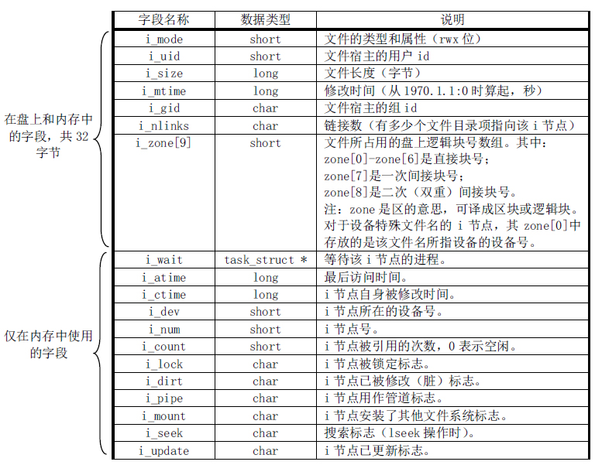
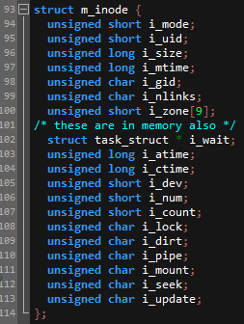
MINIX文件系统中针对inode的结构
Linux\fs.h
MINIX文件系统1.0的m_node数据结构

Slide 12
Linux0.11进程与文件的连接
Linux/fs.h
struct file {
unsigned short f_mode; //文件操作模式
unsigned short f_flags; //文件打开控制标志
unsigned short f_count; //当前文件打开的次数
struct m_inode * f_inode; //指向文件对应的i节点(inode_table中）
off_t f_pos; //文件位置（读写偏移位置）
};
#define NR_OPEN 20 //一个进程可以打开文件的最大数（包括相同的）
#define NR_FILE 64 //操作系统可以打开文件总数（包括相同的）
#define NR_INODE 32 //操作系统中可以打开不同文件总数
Linux/sched.h
struct file * filp[NR_OPEN]; //管理进程使用文件的指针数组
fs/file_table.c
struct file file_table[NR_FILE];//file数组，记录操作系统打开文件信息
fs/inode.c
struct m_inode inode_table[NR_INODE]={{0,},};

Slide 13
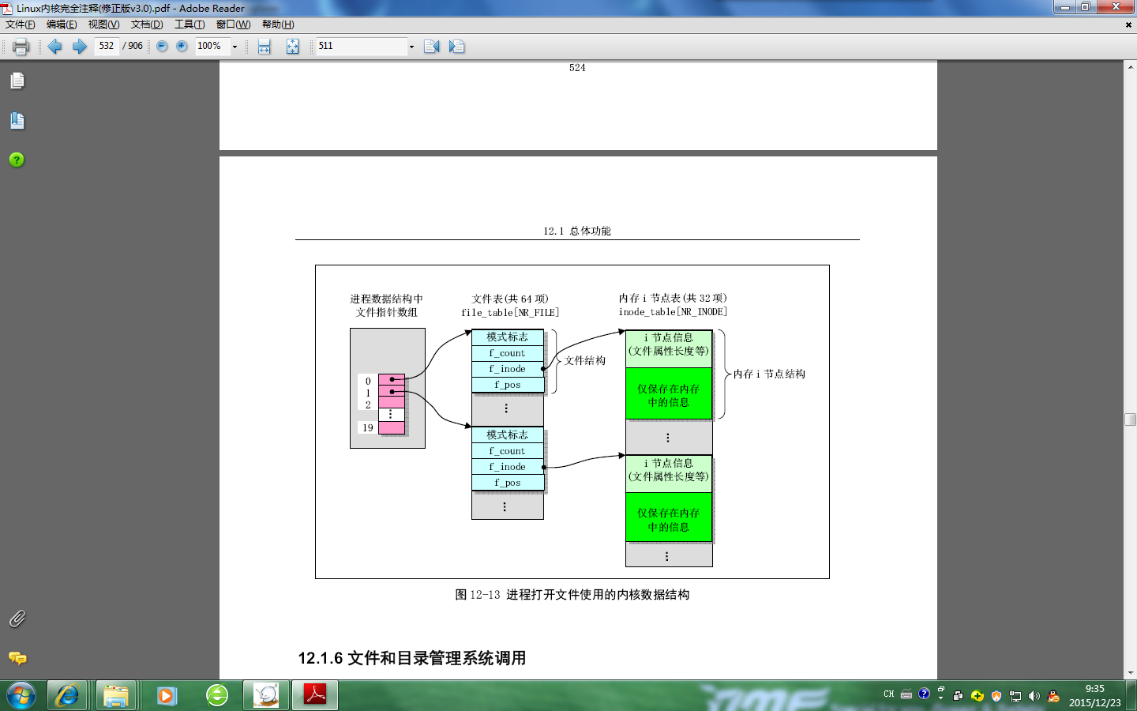
Linux0.11进程与文件的连接

Slide 14
进程打开文件时数据结构的建立
打开文件
1）将用户进程打开的文件（句柄fd）在filp[20]中进行登记
2）建立filp[fd]与内核中的file_table[64]进行连接
3）将要打开文件的i节点在file_table[64]中进行登记
4）将新打开的i节点登记到inode_table[32]
filp是进程的打开文件表；
提问：file_table是系统的打开文件表么？
提问：哪个数据结构是系统的打开文件表？

Slide 15
代码阅读
读一下open和close的系统调用函数
提问：file结构中的f_count到底有什么用？

Slide 16
代码阅读
读一下底层的函数

